Slide 1
Kontrola kvitnutia
Kompetencia a determinácia
Regulácia kvitnutia externými signálmi (fotoperióda a vernalizácia)
Kvetný meristém a vývoj orgánov (modely ABC a ABCDE)

Slide 2
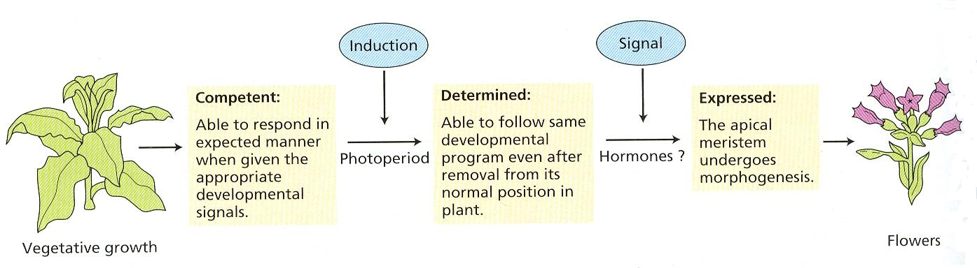
Kompetencia a determinácia
Rastiny produkujú generatívne orgány až po prechode
z vegetatívneho na generatívny vývin
Kompetencia – púčik je „kompetentný“ vtedy, ak po vhodnom vonkajšom sigále, spustí program kvitnutia. Juvenilné rastliny nemajú kompetentné meristémy. Napr. stromy počas prvých rokov ich života – neprodukujú kvety a to dokonca ani vtedy, ak sú ich konáre navrúbľované na kvitnúce rastliny.
Determinácia – púčik je determinovaný ak vyprodukuje kvety aj vtedy, keď ho prenesieme z jeho normálneho (ideálneho) prostredia.

Slide 3
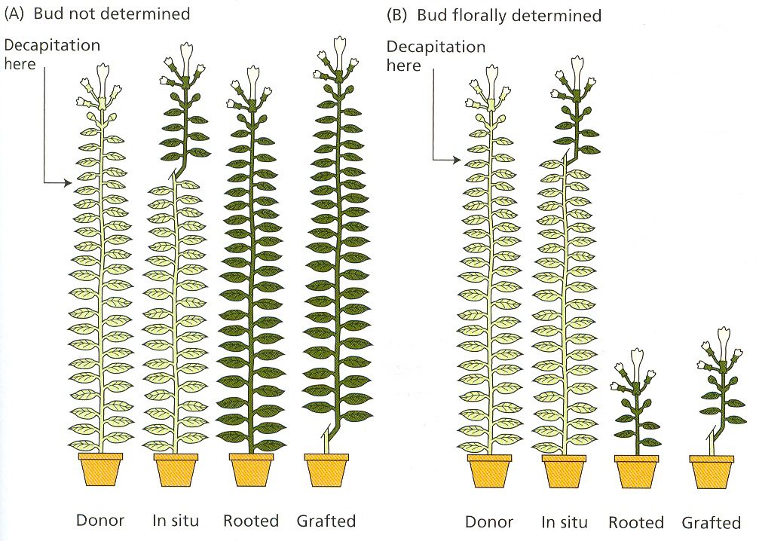
Púčik odobratý pred determináciou
Púčik odobratý po determinácii
37
34
Tabak

Slide 4
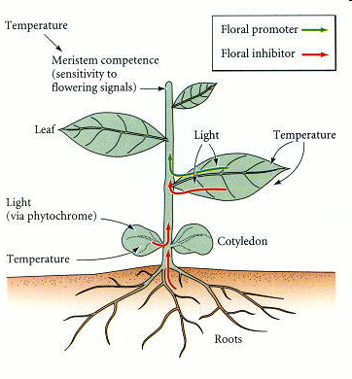
Regulácia kvitnutia vonkajšími faktormi
Internal and external factors regulate whether a meristem produces vegetative or reproductive structures.
External signals: Photoperiodism, Vernalisation (response to cold).
Some species flower independently of external environmental signals.
Signals promoting or inhibiting flowering can move from the roots, cotyledons, or leaves to the shoot apex, where meristem competence determines whether or not the plant will respond to the signals.
Leaves may also need to develop competence to respond to environmental signals before they can produce floral promoters.

Slide 5
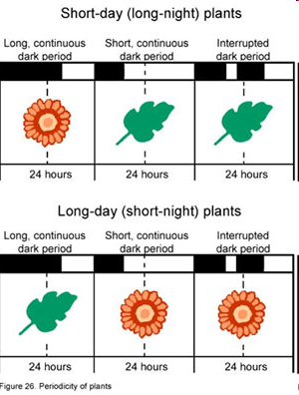
A: Fotoperióda
Rastliny reagujú na fotoperiódu troma spôsobmi:
Rastliny krátkeho dňa – kvitnú ak je dĺžka dňa menej ako 12 hodín. Vyžadujú dlhú noc.
Rastliny dlhého dňa – kvitnú ak je dĺžka svetla viac ako 12 hodín
Neutrálne rastliny – na fotoperiódu nereagujú, kvitnú bez ohľadu na dĺžku dňa (tropické rastliny, jednoročné buriny ...)

Slide 6
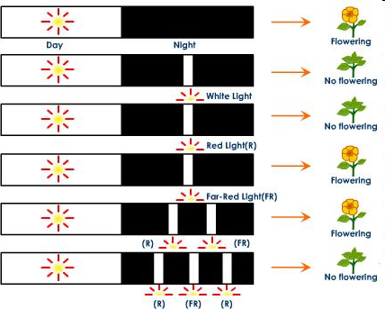
Efekt prerušenia noci na kvitnutie rastlín krátkeho dňa.
Krátke prerušenie noci umelým svetlom zabráni kvitnutiu.
Receptor je fytochróm – preto je účinné červené svetlo, kým tmavočernevé je neúčinné (alebo ruší účinok červeného).
Kryptochróm môže sopupracovať s fytochrómom.

Slide 7
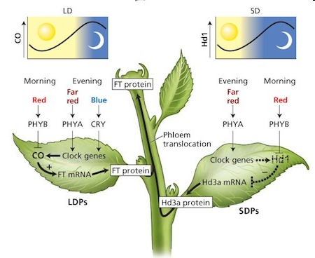
Rastliny krátkeho dňa: cez deň sa aktivujú clock-gény, ktoré indukujú tvorbu regulačných bielkovín CONSTANS (CO) = regulátor typu zinkový prst. Ten stimuluje tvorbu florigen (čo je FT-proteín) translokovaný floémom do vrcholu stonky.
Rastliny krátkeho dňa: Namiesto aktivátora, tvoria inhibitor Hd1. Ten bráni tvorbe signalizačného proteínu Hd3a.
Hd1

Slide 8
Pri krátkom dni sa nevytvorí dostatok Hd1 inhibítora, preto je umožnená produkcia Hd3a, ktorý sa transportuje do rastového vrcholu (podobne ako FT-proteín)

Slide 9
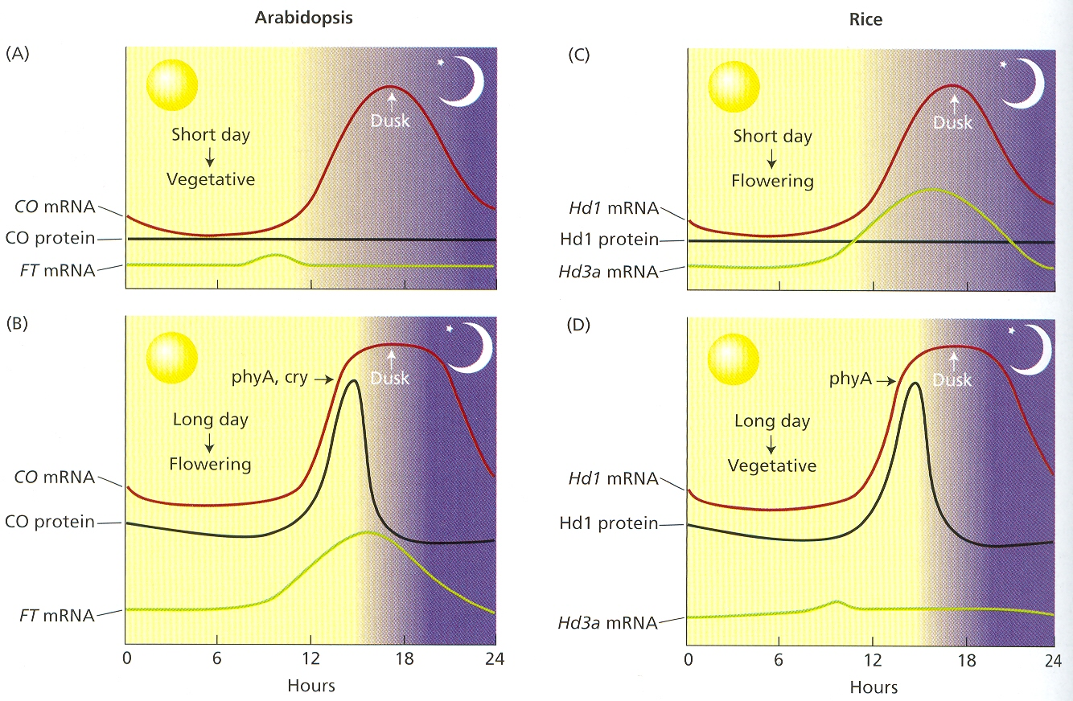
Rastliny dlhého dňa - FT protein sa akumuluje najviac pri západe slnka – v tme podlieha degradácii. Dlhý deň je potrebný na produciu CO-proteínu, ktorý stimuluje tvorbu FT-proteínu. (V krátkom dni sa ho vytvprí málo.)
Rastliny krátkeho dňa – Akumulácia H1 v dlhom dni zabraňuje tvorbe Hd3a. Ak je deň krátky nevytvorí sa doatatok H1, preto sa na začiatku noci môže akumulovať Hd3a (a indukovať kvitnutie).

Slide 10
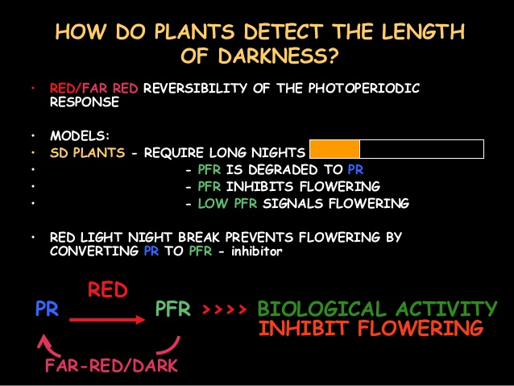
(Hd1)

Slide 11
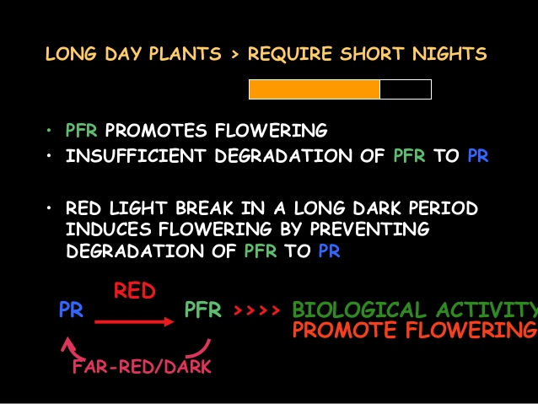
CO-proteín

Slide 12
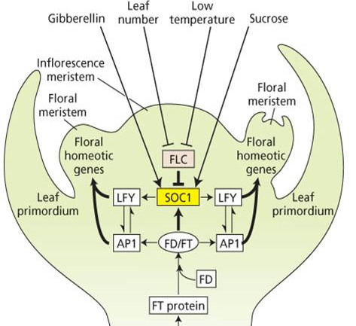
Ak florigén dosiahne rastový vrchol, aktivuje tam gén SOC1 (prípadne aj ďalšie ako AP1) – signál spustenia programu kvitnutia.
Negatívny regulátor FLC inhibuje SOC1 gény a môže byť vyradený rôznami faktormi – typicky aj chladom = vernalizácia.

Slide 13
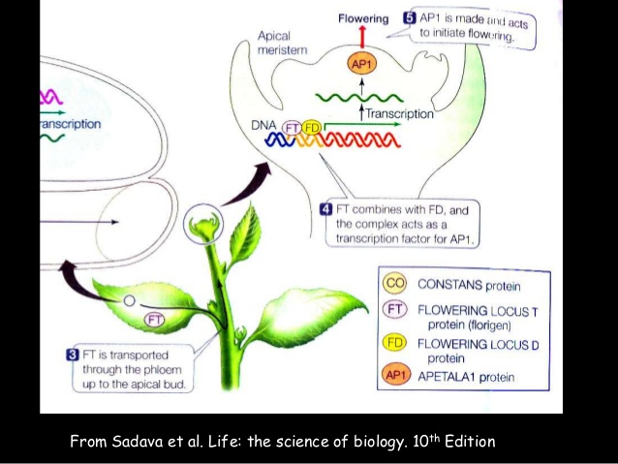

Slide 14
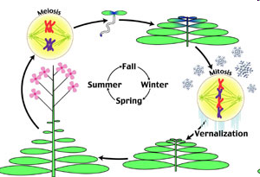
B: Vernalizácia
Vernalizácia – stimulácia kvitnutia vplyvom chladu.
Druhy vyžadujúce vernalizáciu bez vplyvu chladu nekvitnú, alebo kvitnú oveľa neskôr.
Optimum je 1-7 °C.
Vernalizácia spôsobí zastavenie expresia FLC génu (vysoko exprimovaný bez nej).
FLC produkt je inhibitor kvitnutia (cez SOC1 gén).
Expression FLC môže klesať aj vekom rastliny (súčasť vnútorného signálu kvitnutia – kompetencia vrcholu).
Vernalizácia: - hladina FLC označená modro.

Slide 15
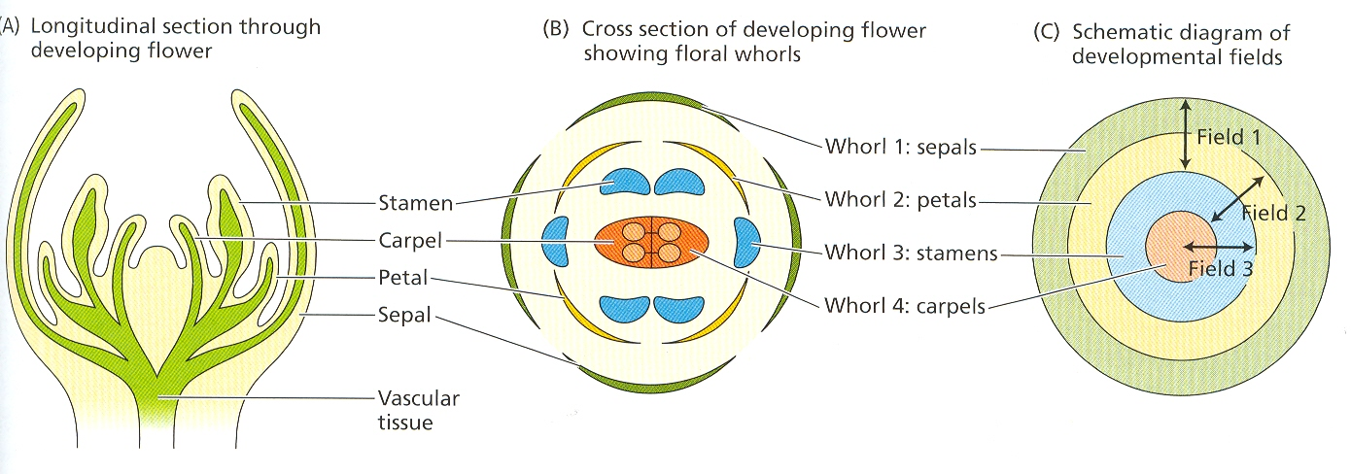
Floral meristems and organ development
Four organs – sepals, petals, stamens and carpels

Slide 16
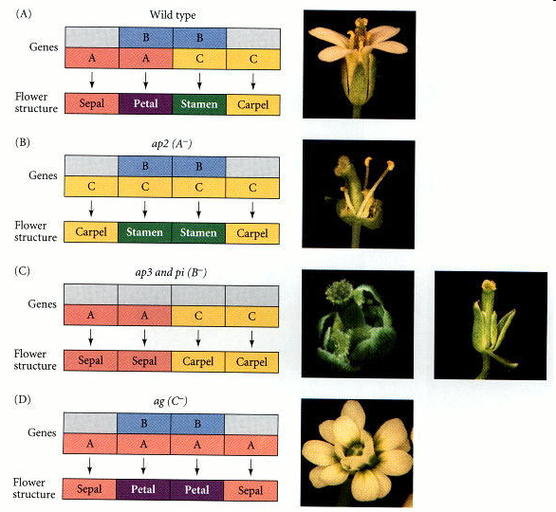
ABC model – 3 skupiny génov
A tvoria sepaly (kališné lístky)
A + B vytvárajú petaly (lupienky)
B + C tvoria stamen (tyčinky)
C tvoria carpel (piestik)
Strata funkcie „A“ vytvorí kvety len z tyčiniek a piestikov
Strata funkcie „B“ vytvorí kvety len s korunnými lístkami a piestikom
Strata funkcie „C“ vedie k produkcii kvetov s kališnými lístkami a korunnými lupienkami (sterilné)

Slide 17
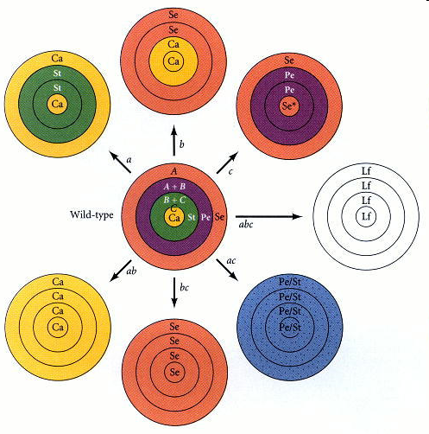
ABC model: Gény A, B, a C—regulujú tvorbu kvetných orgánov. Centrálny diagram - divý-typ flower; ostatné prezentujú jednoduché, alebo viacnásobné mutanty týchto génov (označené písmenami a, b, c). Se, sepaly; Pe, petaly; St, stamen; Ca, carpel; Pe/St, hybridný petal/stamen; Lf, listy; se*, modifikovaný sepal dokazujúci funkciu ďalších regulátorov

Slide 18
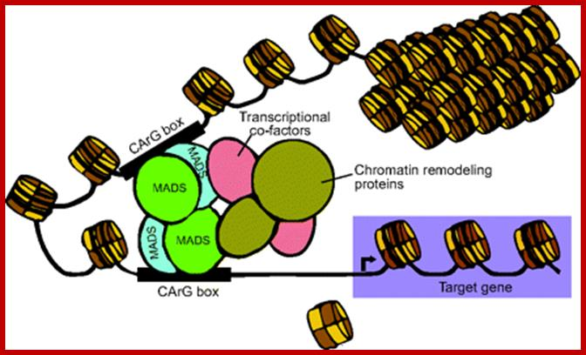
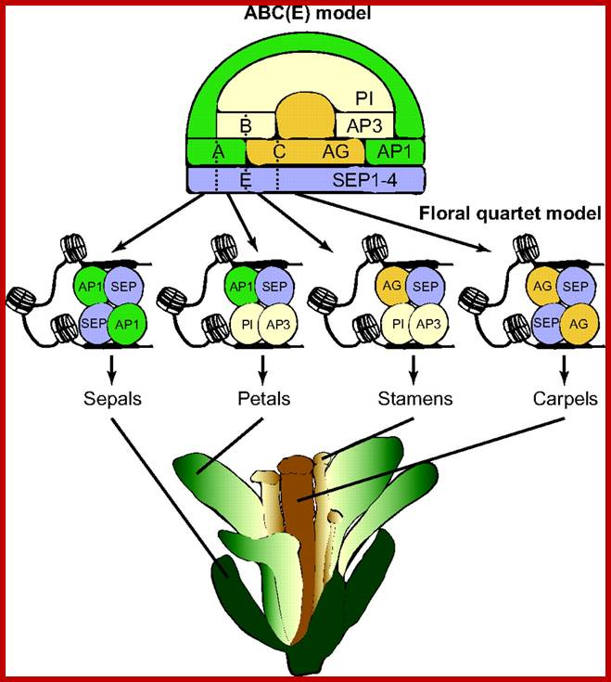
Skupiny génov A,B,C kódujú rôzne proteíny, ktoré vytvárajú určitý regulačný komplex (MAD-domain proteín – intreraguje s regulačnými oblasťami DNA a riadi tým jej expresiu).
Rôzne zloženie podjednitiek komplexu reaguje s rôznymi časťami DNA.

Slide 19
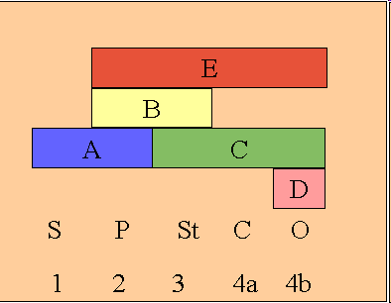
ABCDE model
ABCDE model je rozšírením modelu ABC
Opisuje 5 skupín génov –
D – potrebné pre tvorbu vajcovej bunky (O), E – potrebné pre všetky orgány s výnimkou sepalov (kališných lístkov).

Slide 20
Ďakujem za pozornosť

